Slide 1


ПРОФЕССИЯ – СОТРУДНИК ПОЛИЦИИ, СОТРУДНИК ГОСАВТОИНСПЕКЦИИ

Slide 2
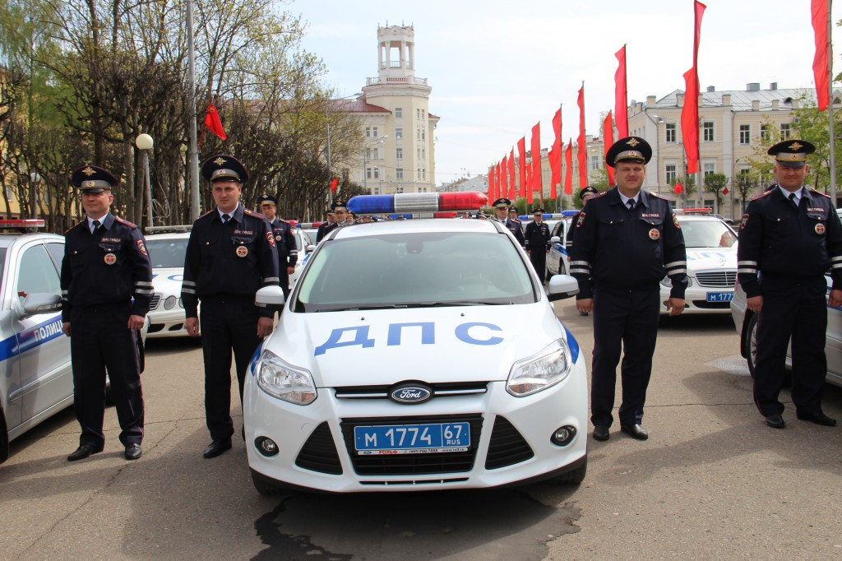
В Госавтоинспекции работают настоящие герои,
которые каждый день рискуют своей жизнью ради спокойствия участников дорожного движения.
Ежегодно 3 июля в нашей стране отмечается профессиональный праздник сотрудников Госавтоинспекции.

Slide 3
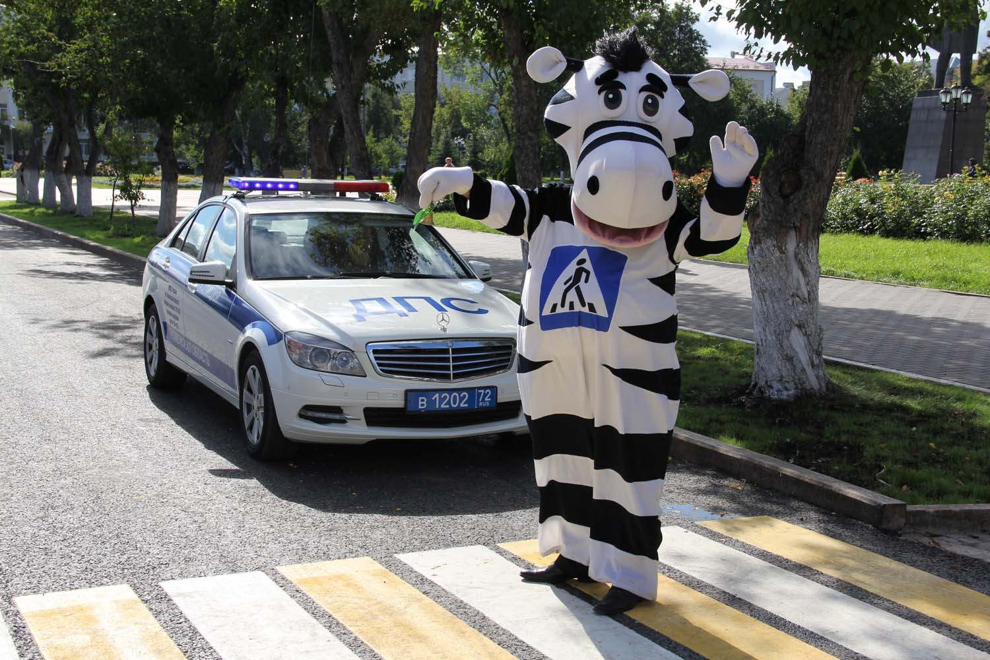
Работу по пропаганде безопасности дорожного
движения также ведут сотрудники Госавтоинспекции.
Их должность так и называется – инспектор
по пропаганде безопасности дорожного движения.

Slide 4
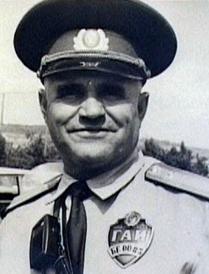
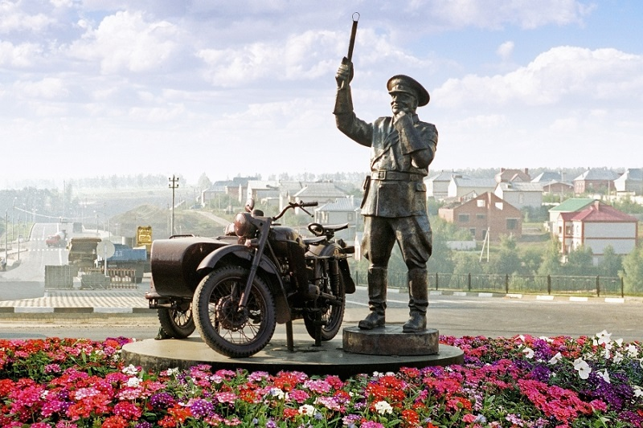
В Белгороде в 2004 году установлен памятник Павлу Кирилловичу Гречихину – постовому, который штрафовал всех нещадно – ни на ранги, ни на звания не смотрел.
А прославился тем, что выписал штраф собственной жене! Однажды от него досталось даже непосредственному начальнику!

Slide 5
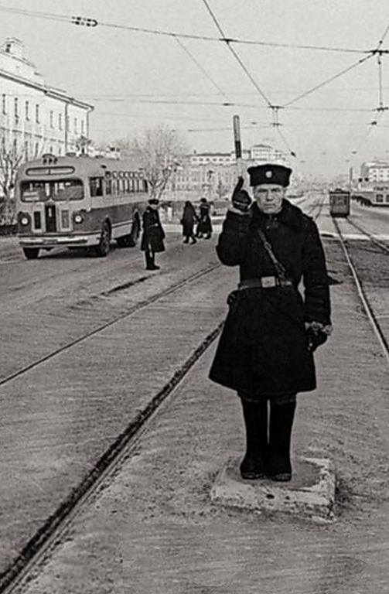
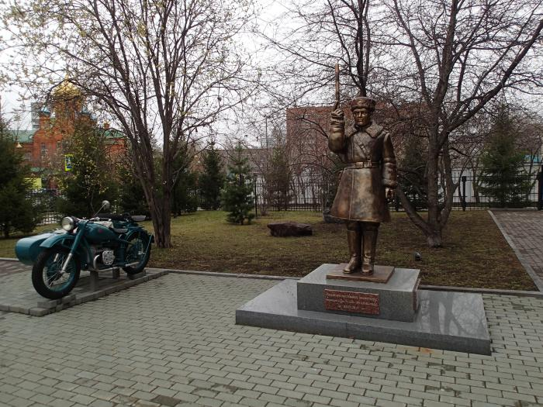
В Свердловске установлен памятник Михаилу Авксентьевичу Солодовникову, работавшему постовым инспектором с 1942 года (с начала зарождения службы постовых) по 1976 год.

Slide 6
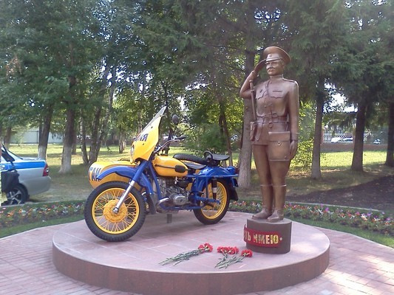
В Тюмени на постаменте рядом с патрульным мотоциклом стоит сотрудник Госавтоинспекции. Прототипом скульптурной композиции стал реальный человек – Григорий Истомин, который самоотверженно патрулировал дороги в течение 27 лет.

Slide 7
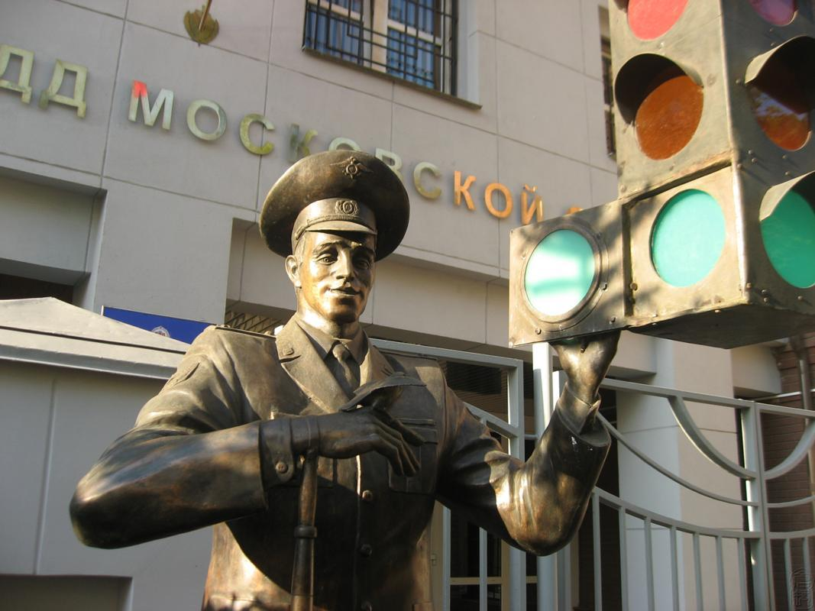
В Москве установлен памятник знаменитому постовому Дяде Степе из стихотворения Сергея Михалкова.
Александр Рожников – автор памятника, запечатлел дядю Степу в тот момент, когда он помогает выбраться из светофора птичке. Спасенная птица не улетает, а остается сидеть на руке доброго милиционера – этот сюжет взят
из мультфильма.

